Slide 1

ЭФИР
Система централизованного управления
воспроизведением мультимедийного контента
Тема ВКР: разработка кроссплатформенной системы цифровых вывесок (Digital Signage) для образовательной организации
Направление 09.03.02 — «Информационные системы и технологии»
ННГАСУ · Нижний Новгород · 2026

Slide 2

ЭФИР ВКР · 09.03.02
СТРУКТУРА ЗАЩИТЫ
02 / 22
План выступления
Аналитика и клиент
Сервер и экономика
Предметная область
Серверная архитектура
что такое Digital Signage, задачи и аналоги
FastAPI, база данных, хранилище, manifest
Требования и инструменты
API и безопасность
требования, ограничения и выбор стека
раздельный доступ пользователей и устройств
Архитектура системы
Веб-панель управления
панель · сервер · manifest · автономный клиент
дашборд, контент, расписание, экраны
Клиентское приложение
Демонстрация и экономика
регистрация и автономный показ на экране
проверка сценариев и экономическая модель

Slide 3
ЭФИР ВКР · 09.03.02
АНАЛИТИЧЕСКИЙ РАЗДЕЛ · ПРЕДМЕТНАЯ ОБЛАСТЬ
03 / 22
Предметная область: Цифровые вывески
Система централизованного управления контентом, расписанием и воспроизведением на сети удалённых экранов.
Контент
Панель
Расписание
Manifest
Экран
объявления, фото, видео
оператор управляет показом
когда и где показывать
план показа для клиента
показ для аудитории
Отличие от обычных вывесок и ТВ — гибкость управления
Любое устройство в сети получает индивидуальный контент на заданный интервал времени, а оператор полностью контролирует, что показывается. В образовательной среде это инструмент информирования: объявления, навигация, сопровождение мероприятий.
В нашей реализации: сотрудник загружает материал один раз – система сама доставляет его на нужные экраны и сохраняет показ даже при сбое связи.

Slide 4
ЭФИР ВКР · 09.03.02
ВВЕДЕНИЕ · АКТУАЛЬНОСТЬ И ЦЕЛЬ
04 / 22
Актуальность и цель работы
Проблема не в самих экранах, а в ручном управлении контентом и отсутствии контроля показа.
Почему это актуально
Ручное обновление
Цель работы
файлы приходится переносить вручную или обновлять через удалённый доступ
Разработать кроссплатформенную систему централизованного управления воспроизведением мультимедийного контента, которая обеспечивает планирование расписания, синхронизацию устройств и стабильную работу при нестабильной связи.
Нет единого расписания
сложно понять, что и когда должно показываться на каждом экране
Нет надёжности
при потере связи экран должен продолжать показывать актуальный кэш
Старт: система ориентирована на вузы – пилотное применение в ННГАСУ, где экраны обновляются вручную.

Slide 5
ЭФИР ВКР · 09.03.02
ВВЕДЕНИЕ · ЗАДАЧИ
05 / 22
Задачи ВКР
Задачи закрывают полный цикл: анализ → требования → архитектура → реализация → проверка → экономическая оценка.
1
2
3
Анализ области
Аналоги
Требования
управление показом на удалённых экранах
сравнить существующие решения рынка
функциональные и технические
4
5
6
Инструменты
Экономика
Архитектура
выбор средств для клиента и сервера
рынок, клиенты, модель дохода
спроектировать структуру системы
7
8
9
Реализация
Проверка
Документация
клиент, сервер и панель управления
ключевые сценарии системы
руководство пользователя и развёртывания

Slide 6
ЭФИР ВКР · 09.03.02
АНАЛИТИЧЕСКИЙ РАЗДЕЛ · АНАЛОГИ
06 / 22
Сравнительный анализ аналогов
Сравнение выполнено по критериям ВКР: локальное развёртывание, централизация, применимость для образовательной организации и возможность доработки.
Система
Локально
Централизация
Для вузов / РФ
Код
Yodeck
— (только облако)
+
— (данные вне РФ)
— (закрытый код)
Addreality
+
+
— (ретейл, реклама)
— (закрытый код)
Xibo
+
+
частично
+ (open-source)
Screenly OSE
+
— (по устройствам)
— (не под вузы)
+ (open-source)
+
+
+ (локальный контур)
+ (свой код)
ЭФИР
Вывод: закрытые платформы сложнее адаптировать под инфраструктуру вуза. ЭФИР сохраняет локальный контур и возможность доработки под конкретные сценарии.

Slide 7
ЭФИР ВКР · 09.03.02
АНАЛИТИЧЕСКИЙ РАЗДЕЛ · ТРЕБОВАНИЯ
07 / 22
Требования к системе
Требования разделены на пользовательские сценарии и качества, без которых система не будет надёжной в эксплуатации.
Функциональные · что система делает
Нефункциональные · как система работает
Контент
Автономность
загрузка, хранение, назначение
автономный показ из кэша ≥48 часов
Экраны
Безопасность
регистрация, группы, статусы
device-token, HttpOnly-сессии, SHA-256
Расписание
Развёртывание
слоты, приоритеты, периоды
локальный серверный контур
Плейлисты
Масштабирование
порядок показа медиа
группы экранов, ориентир ≥20 устройств
Сервер задаёт расписание и план воспроизведения, клиент проверяет файлы, кэширует их и продолжает показ автономно.

Slide 8
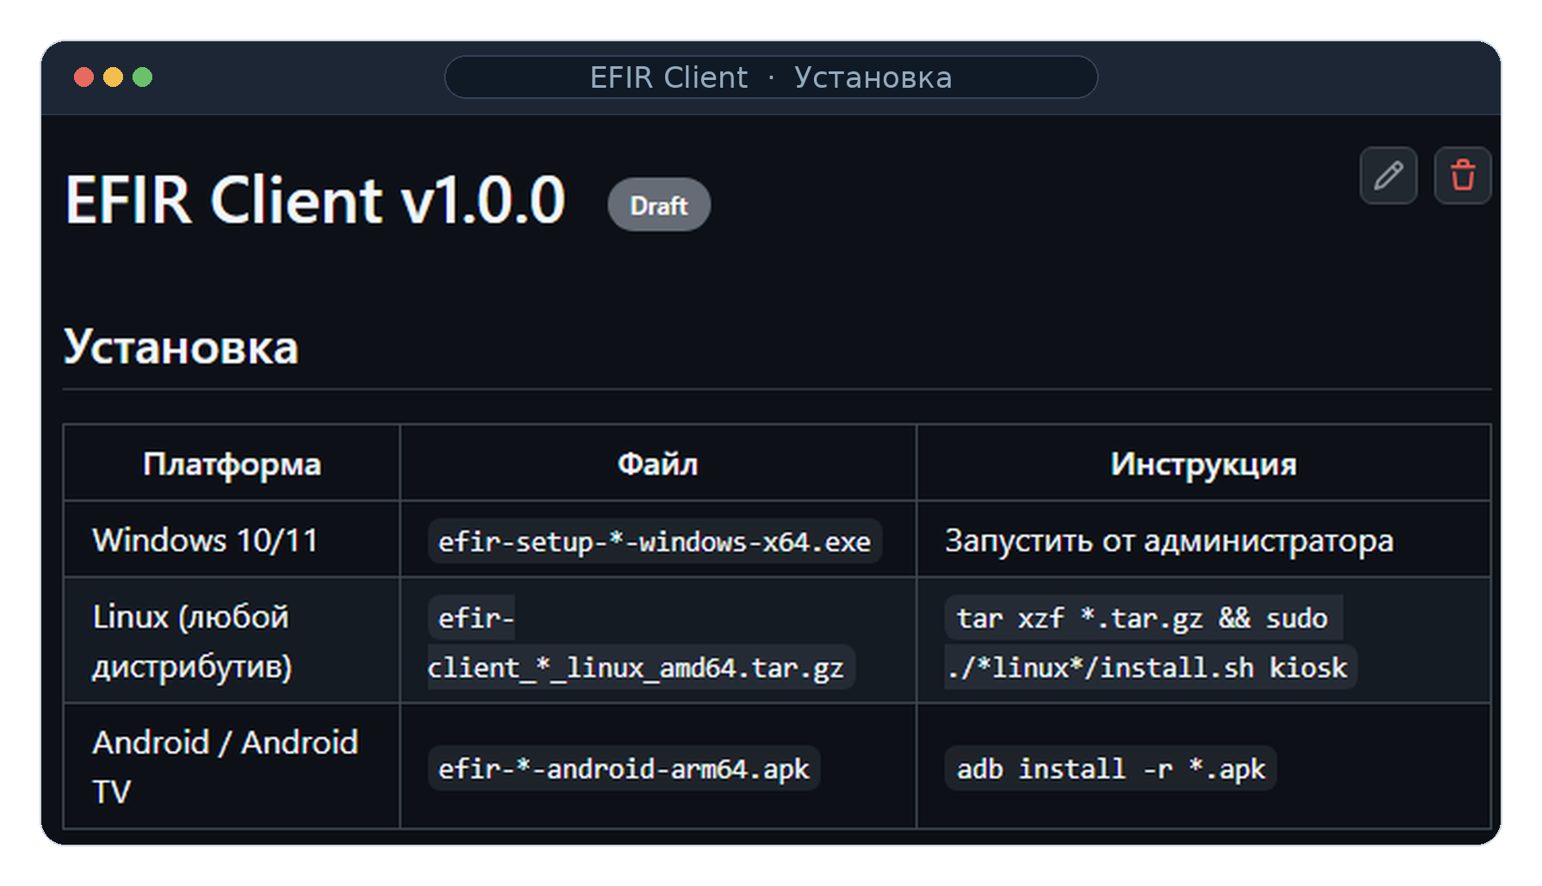
ЭФИР ВКР · 09.03.02
АНАЛИТИЧЕСКИЙ РАЗДЕЛ · ИНСТРУМЕНТЫ
08 / 22
Выбор инструментов и кроссплатформенность
Стек выбран под реальные ограничения проекта: разные устройства воспроизведения, локальное развёртывание и стабильная работа с медиа.
Клиент · единая кодовая база
Flutter
Dart
GetX (MVVM)
media_kit / libmpv
Сервер · открытый саморазвёртываемый стек
Python
FastAPI
PostgreSQL
MinIO (S3)
Redis
Keycloak
Docker
Nginx
Vue
Один установщик клиента — для Windows 10/11, Linux и Android / Android TV.
Почему Flutter: единая кодовая база и аппаратное декодирование видео — важно для слабых одноплатных устройств и панелей.

Slide 9
ЭФИР ВКР · 09.03.02
АРХИТЕКТУРА
09 / 22
Архитектура решения
Архитектура разделяет интерфейс оператора, серверную логику и автономное воспроизведение на устройствах.
Оператор
Веб-панель
Backend API
Manifest
Клиент
управляет контентом
экраны · контент · расписание
FastAPI · права · логика
план показа для клиента
Flutter · кэш · экран
Управляемый цикл: загрузка → расписание → план → показ
Архитектура убирает ручную доставку файлов: оператор задаёт правила в панели, сервер формирует план показа, клиент скачивает медиа и показывает их по расписанию.
Разделение ответственности: панель — для людей, сервер — связующий компонент, клиент — автономный исполнитель.

Slide 10
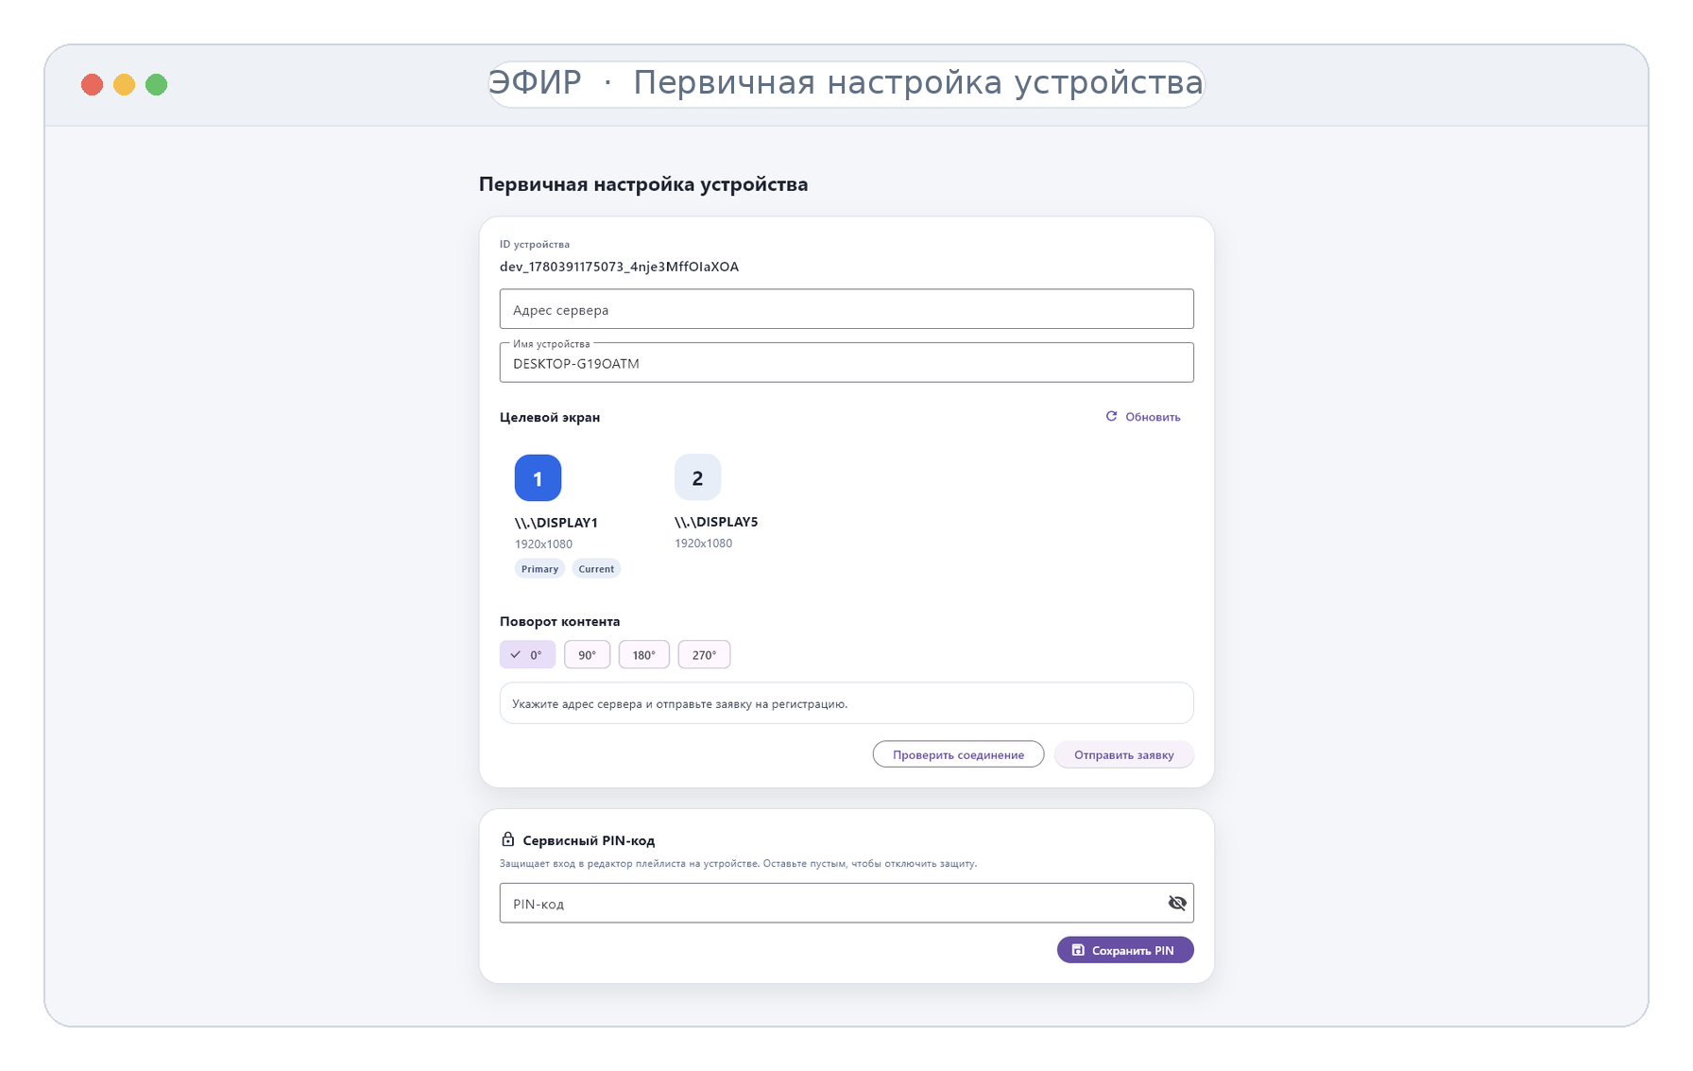
ЭФИР ВКР · 09.03.02
КЛИЕНТСКАЯ ЧАСТЬ
10 / 22
Клиент: первичная настройка устройства
После регистрации устройство получает собственный профиль и device-token, поэтому работает независимо от учётной записи оператора.
1
Адрес сервера
куда подключается плеер
2
Целевой экран
выбор дисплея и ориентации вывода
3
Заявка на регистрацию
оператор подтверждает устройство в панели
4
Сервисный PIN
защита локальных настроек устройства
Безопасность: устройство работает по отдельному токену, и только после подтверждения заявки.

Slide 11
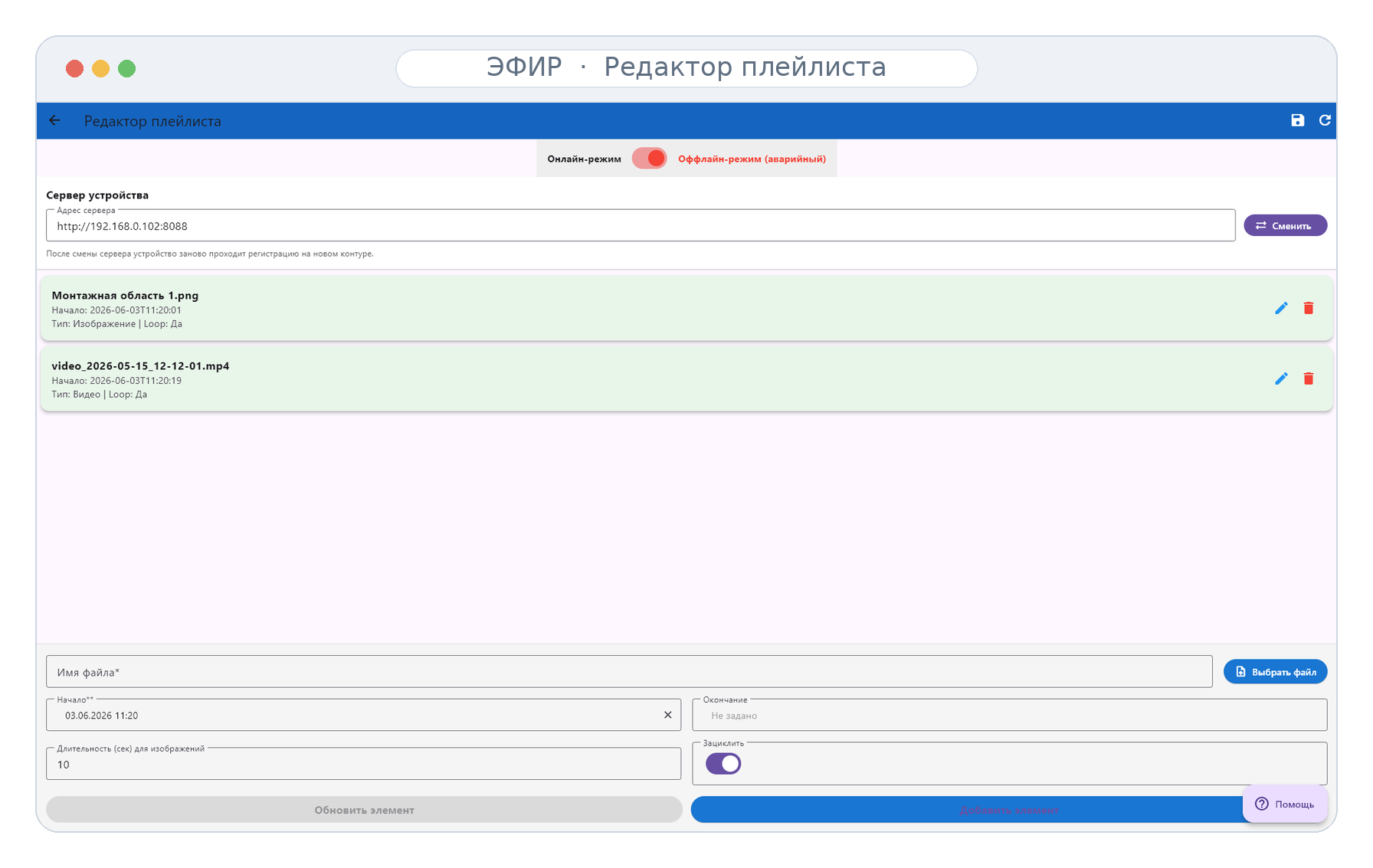
ЭФИР ВКР · 09.03.02
КЛИЕНТСКАЯ ЧАСТЬ
11 / 22
Клиент: автономный показ при сбое связи
Клиент хранит последнюю рабочую версию manifest и медиафайлы: заложенный автономный показ — не менее 48 часов.
1. Получить — manifest и его версию
2. Проверить — кэш и SHA-256 файлов
3. Скачать — недостающие медиа
4. Показать — контент по расписанию
5. Обновить — после восстановления связи
Встроенный офлайн-режим (аварийный)
переключатель на устройстве: показ локального плейлиста при недоступности сервера.
Результат: при сбое сети показ продолжается из кэша ≥48 часов; после восстановления связи клиент сверяет версию manifest и догружает изменения.

Slide 12
ЭФИР ВКР · 09.03.02
СЕРВЕРНАЯ ЧАСТЬ
12 / 22
Серверная топология
Оператор работает с веб-панелью, а плееры получают manifest и медиа через отдельный device API. Серверный контур разворачивается через Docker Compose.
Оператор
Nginx
Плееры
браузер · веб-панель
frontend · reverse proxy
manifest · media
Backend API
FastAPI · REST · логика
Keycloak
PostgreSQL
MinIO (S3)
Redis
OpenID · auth
данные · сущности
медиафайлы
сессии · кэш

Slide 13
ЭФИР ВКР · 09.03.02
СЕРВЕРНАЯ ЧАСТЬ · МОДЕЛЬ ДАННЫХ
13 / 22
Основные сущности модели данных
Модель данных отражает основные объекты системы: кто управляет, где показывается контент, что показывается и по какому расписанию.
User / Role
Screen
Group
Media
кто управляет
конкретный экран
набор экранов
файл и метаданные
Playlist
Schedule
Manifest
порядок медиа
когда показывать
что получает клиент
Остальные таблицы – служебные: аудит, заявки регистрации, системные настройки и индексы поддерживают эту модель.

Slide 14
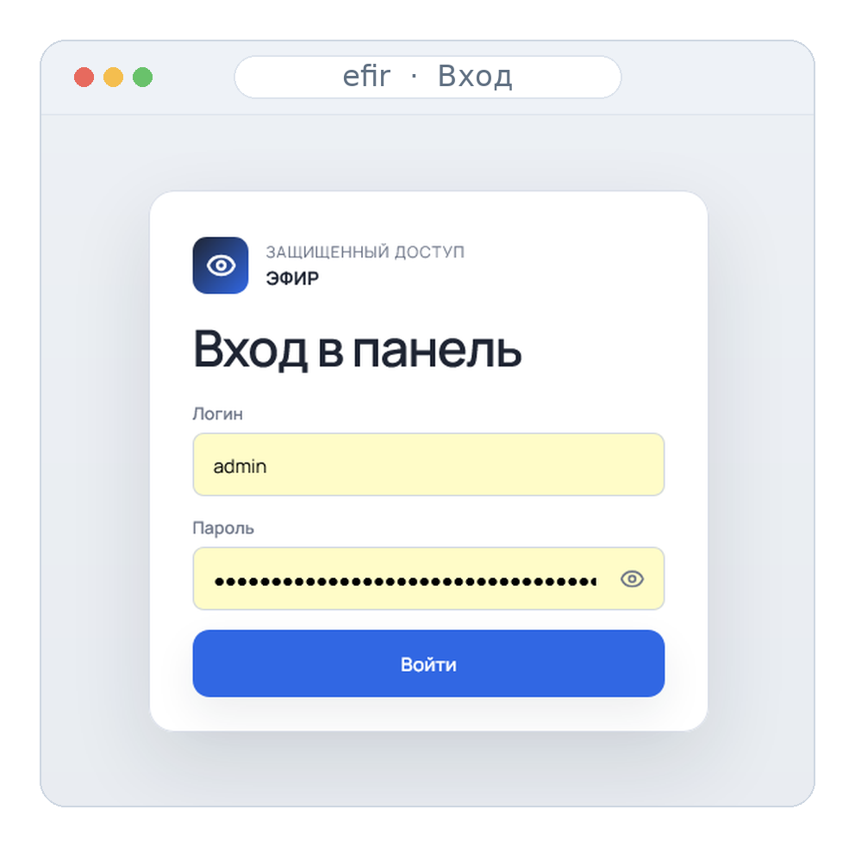
ЭФИР ВКР · 09.03.02
СЕРВЕРНАЯ ЧАСТЬ · API И БЕЗОПАСНОСТЬ
14 / 22
API и безопасность: три контура
API разделено на контуры, чтобы оператор, администратор и устройство имели только необходимые права доступа.
Пользовательский контур
экраны, контент, плейлисты и расписание
вход через Keycloak · HttpOnly-сессия
Административный контур
роли, аудит, ограничения загрузок
RBAC · журнал действий
Device-контур
устройство получает только свой manifest и медиа
device-token + проверка файлов по SHA-256
Принцип: разделение контуров снижает риск несанкционированного доступа — устройство не может авторизоваться как оператор панели.

Slide 15
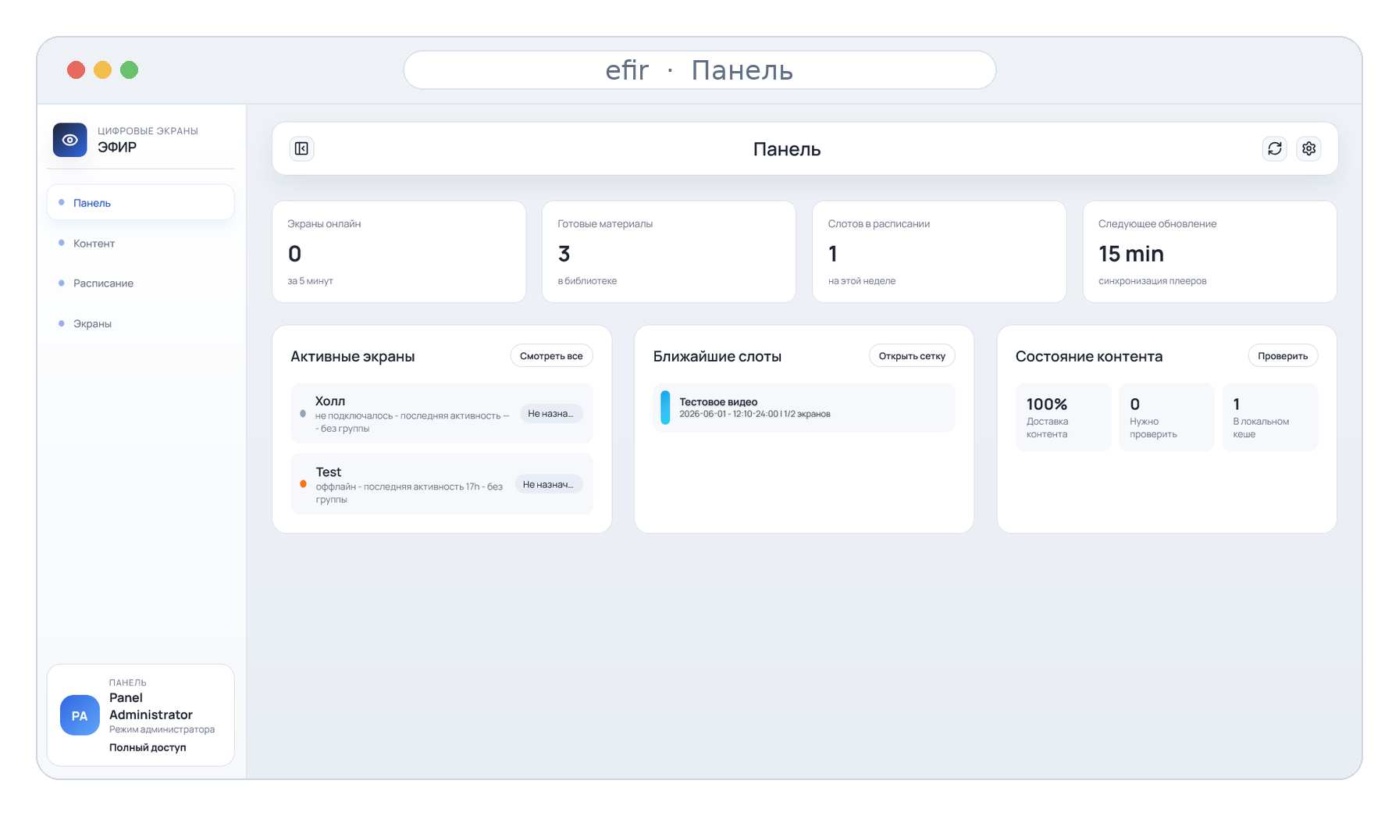
ЭФИР ВКР · 09.03.02
ВЕБ-ПАНЕЛЬ · ДАШБОРД
15 / 22
Веб-панель: рабочее место оператора
Дашборд показывает состояние системы без перехода по разделам: устройства, расписание и доставку контента.
Экраны онлайн
активность за последние 5 минут
Ближайшие слоты
что и когда показывается
Состояние контента
доставка и локальный кэш
Права доступа
режим администратора
Один взгляд: оператор сразу видит, какие экраны на связи и всё ли доставлено — без аудита каждого устройство.

Slide 16
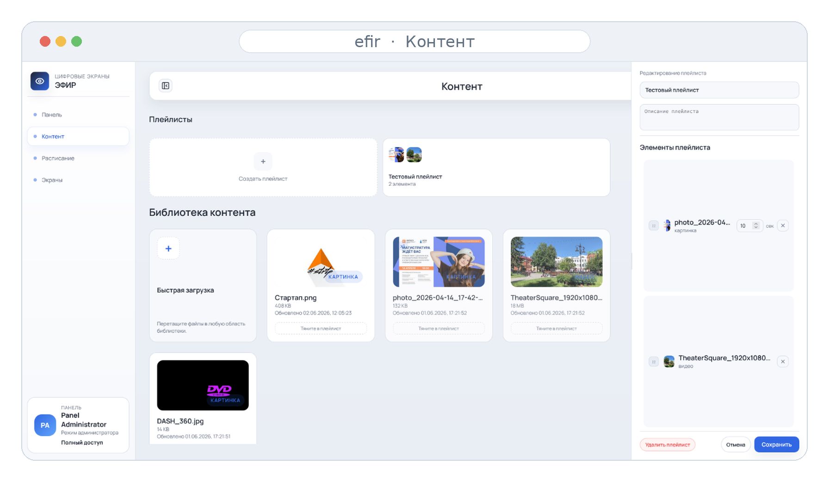
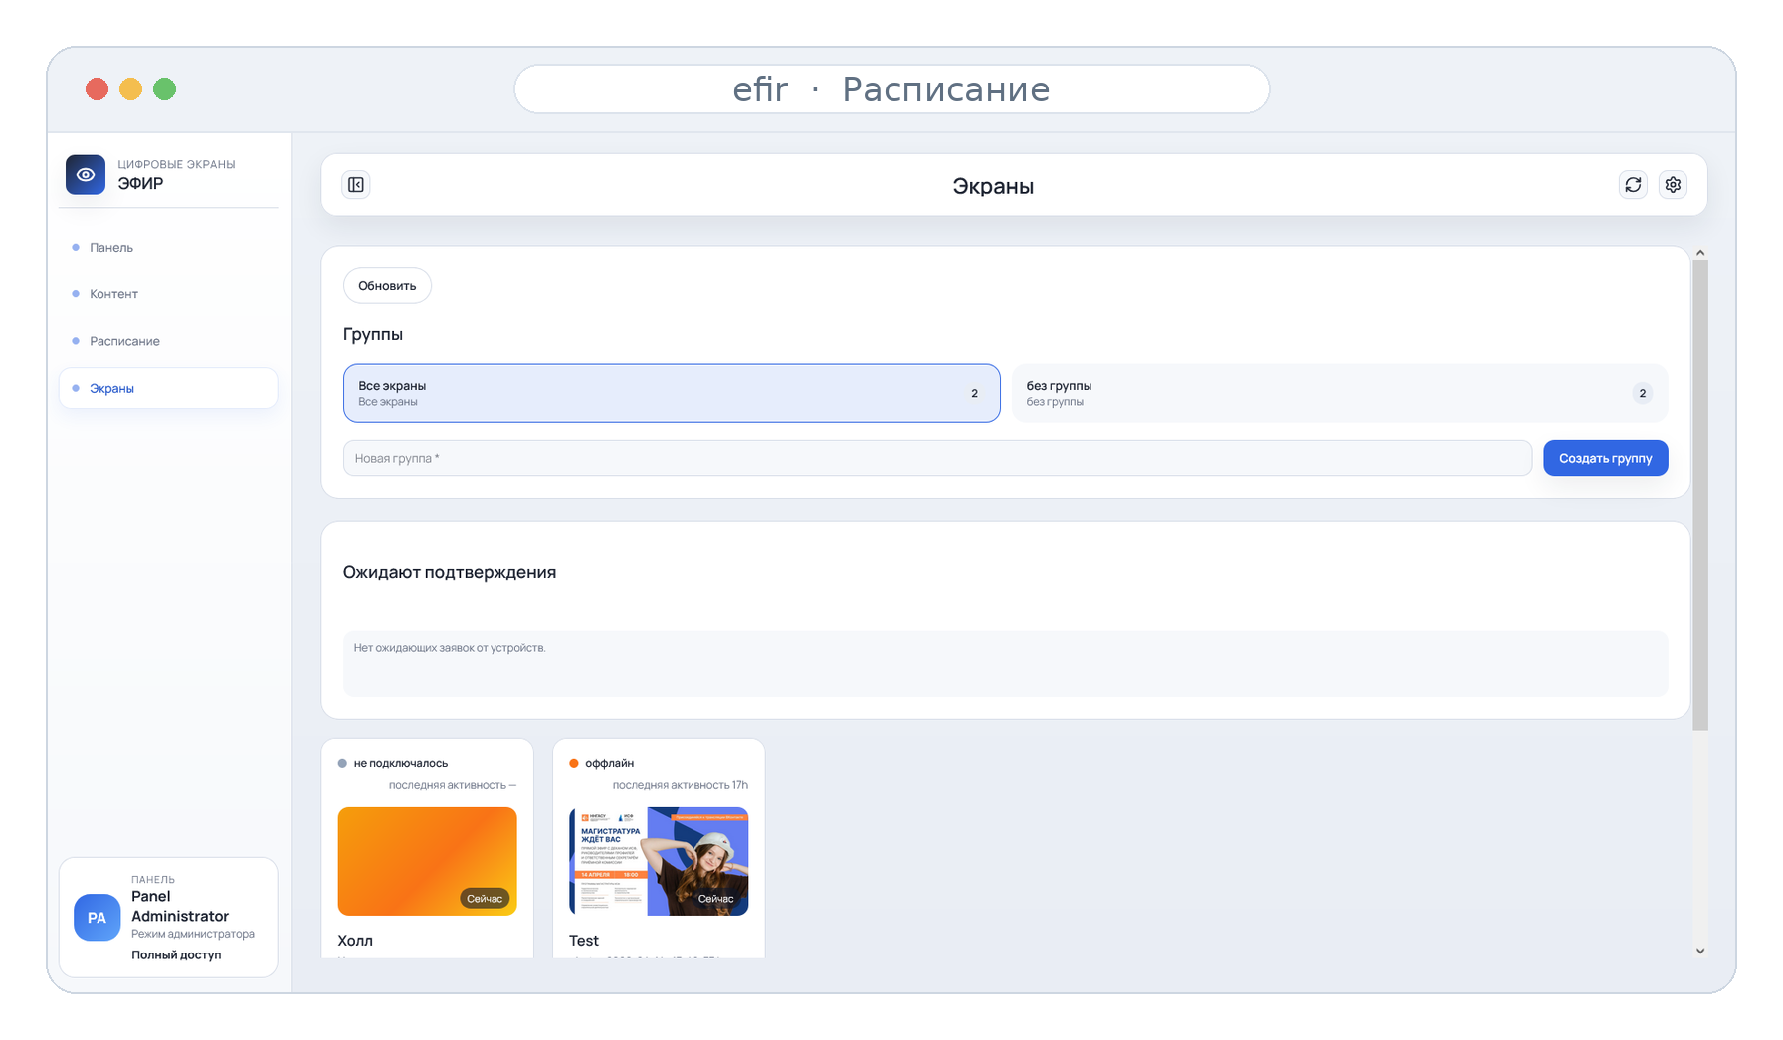
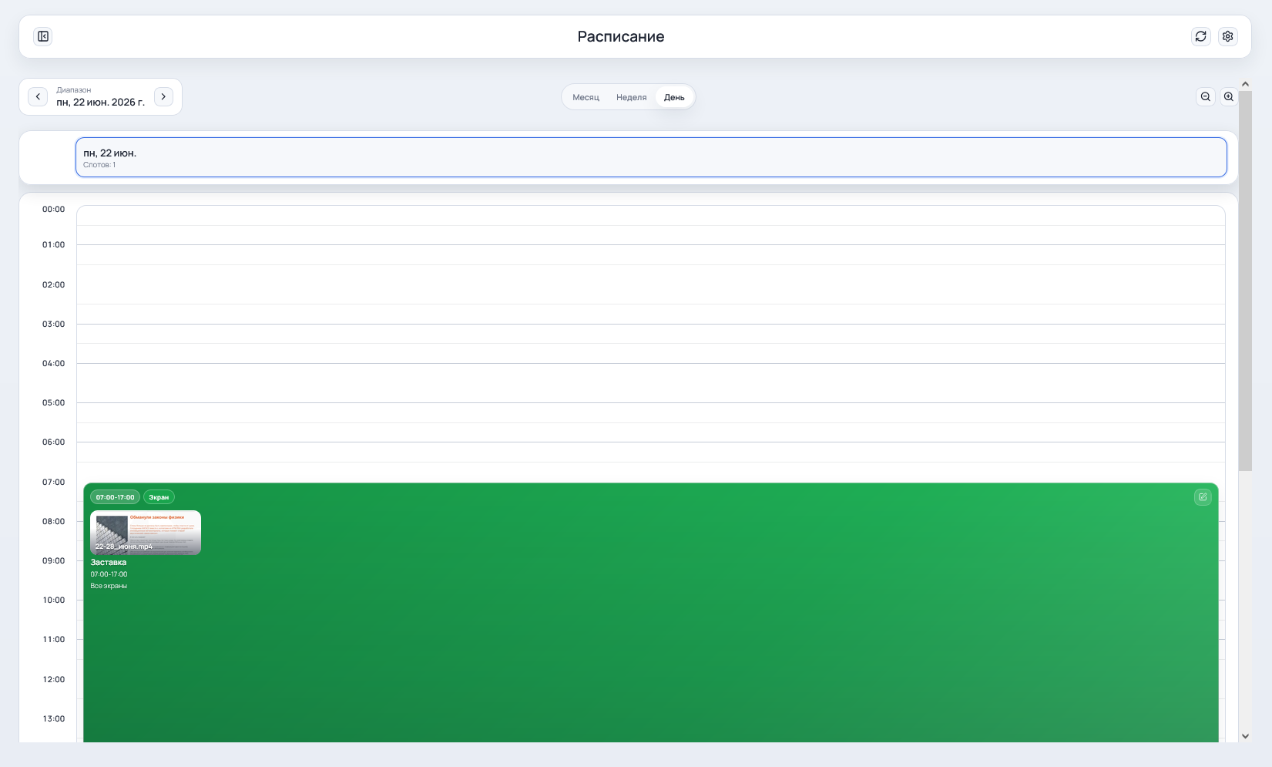
ЭФИР ВКР · 09.03.02
ВЕБ-ПАНЕЛЬ · КОНТЕНТ И РАСПИСАНИЕ
16 / 22
Веб-панель: контент и расписание
Оператор загружает медиа, собирает плейлисты и назначает их на конкретные экраны или группы по времени.
Контент — медиатека и сборка плейлистов
Расписание — слоты, периоды, приоритеты
От загрузки до показа: материал добавляется один раз и переиспользуется в разных слотах и на разных экранах.

Slide 17
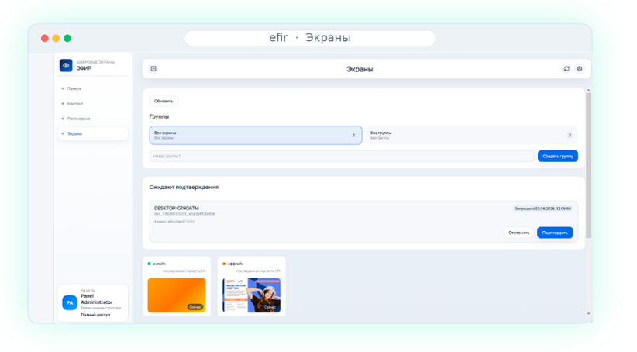
ЭФИР ВКР · 09.03.02
ВЕБ-ПАНЕЛЬ · ЭКРАНЫ
17 / 22
Веб-панель: экраны и регистрация устройств
Раздел экранов нужен для контроля инфраструктуры: группы, заявки новых устройств, онлайн-статус и последняя активность.
Группы экранов
общий контент на набор устройств
Подтверждение заявок
новое устройство сначала ожидает подтверждения
Онлайн / офлайн
последняя активность и превью показа
Контроль доступа устройств: экран начинает получать контент только после явного подтверждения в панели.

Slide 18
ЭФИР ВКР · 09.03.02
ЭКОНОМИКА · РЫНОК
18 / 22
Экономика: рынок и сегменты
Идём от всего рынка Digital Signage к первому реалистичному сегменту — вузам и государственным организациям
PAM 21,8 млрд ₽
Почему начинаем с вузов
весь рынок Digital Signage в РФ (2024)
важны локальное размещение и контроль данных
TAM 2–3 млрд ₽
оценка сегмента B2G и образования
западные SaaS и дорогие облака не подходят
SAM 300–500 млн ₽
парк экранов небольшой: проще внедрить пилот
оценка сегмента управления экранами для вузов РФ
SOM 1 пилот → 3–5 клиентов, вузы ПФО
успешный кейс снижает риск первой продажи
первые продажи после пилотного внедрения
Драйвер рынка: уход западных SaaS и импортозамещение ПО — вузам нужно локальное российское решение; рынок DS в РФ растёт.
Источники: PRTV, 2024; расчеты с бизнес-консультантом
Notes:
TAM = PAM × 10–14%
По данным мониторинга НИУ ВШЭ за 2025 год, в выборку вошли 815 вузов, включая 395 головных государственных университетов, 329 филиалов и 91 негосударственный вуз. Для нашего расчёта целевой базы берём головные государственные вузы и филиалы: 395 + 329 = 724 объекта.

Slide 19
ЭФИР ВКР · 09.03.02
ЭКОНОМИКА · МОНЕТИЗАЦИЯ
19 / 22
Экономика: финансовая модель
Разовое внедрение + годовая подписка. Поддержка входит в подписку и отдельно не считается.
Внедрение
Годовая подписка
Расширение
РАЗОВО
В ГОД
ПО ПАРКУ ЭКРАНОВ
80–120 тыс. ₽
40–80 тыс. ₽/год
в рамках тарифа
запуск, настройка, обучение
сопровождение и обновления
стоимость растёт с числом экранов
Средний чек первого года
Рост внутри клиента
120–200 тыс. ₽
10 → 20
подписка
экранов у клиента
растёт с парком
Внедрение + годовая подписка для первого реального плиента.
без повторной продажи внедрения
Модель: первый год — внедрение и подписка; со второго года — регулярная годовая подписка и возможное расширение парка экранов.

Slide 20
ЭФИР ВКР · 09.03.02
ЭКОНОМИКА · РЕАЛЬНЫЙ БЮДЖЕТ
20 / 22
Экономика: от пилота к первым продажам
Бутстрап-сценарий: сначала подтверждаем ценность в ННГАСУ, затем выходим к первым платным внедрениям.
2026: пилот и доработка продукта
2027: ООО и первые клиенты
Живая эксплуатация
пилот
Регистрация ООО → первые договоры → продажи вузам ПФО.
Старт: ННГАСУ или вуз с похожей инфраструктурой.
Безубыточность: 1 платный клиент покрывает инфраструктуру
проверка на реальных сценариях вуза
Обратная связь
функционал
функции добавляются по запросам пользователей
Репутационный кейс
кейс
работающее внедрение для переговоров с вузами ПФО
Минимальные расходы
1–1,5 тыс. ₽/мес
Гранты — вне модели запуска
инфраструктура: VPS + домен
Не зависим от грантов: они требуют отчётности, соблюдения внешних условий и могут замедлить темп разработки. Проект строится на пилоте и первых продажах.
Итого старт: ≈ 1–1,5 тыс. ₽/мес
Стратегия запуска: пилот в ННГАСУ → подтверждённый кейс → первое платное внедрение → развитие за счёт выручки.

Slide 21
ЭФИР ВКР · 09.03.02
ЗАКЛЮЧЕНИЕ
21 / 22
Заключение
В ходе ВКР получен практический результат – работающая система управления контентом для сети экранов.
Аналитика
Разработка
Проверка
изучены область Digital Signage, аналоги, требования и ограничения
реализованы клиент, сервер, веб-панель, API, manifest и кэширование
подтверждена работоспособность всех частей системы
Практическая значимость и внедрение
Решение применимо как инструмент информирования студентов и сотрудников; сейчас пилотное внедрение в ННГАСУ.
Все поставленные задачи научного исследования выполнены, цель выпускной квалификационной работы достигнута.

Slide 22
Спасибо за внимание
ЭФИР
Готовы ответить на вопросы по аналитике, клиентскому приложению, серверной части, безопасности и экономике.
аналитический раздел · клиентская часть · автономная работа
серверная часть · экономика
ЭФИР · кроссплатформенная система Digital Signage · ННГАСУ · 2026

Slide 23
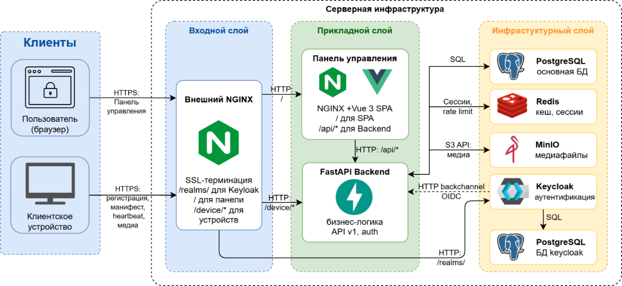

Slide 24


